Slide 1
12. Параллельное проектирование

Slide 2
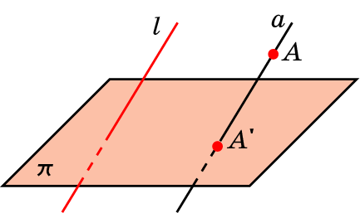
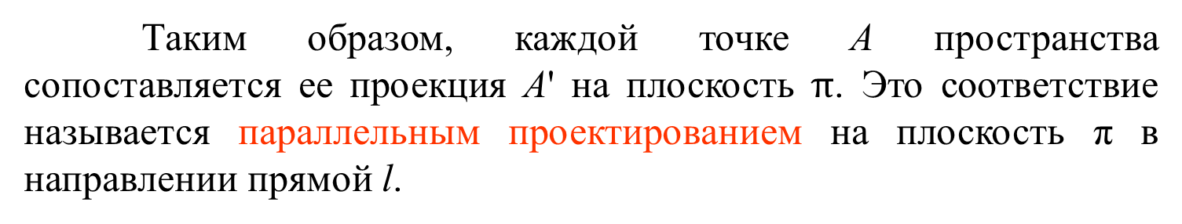
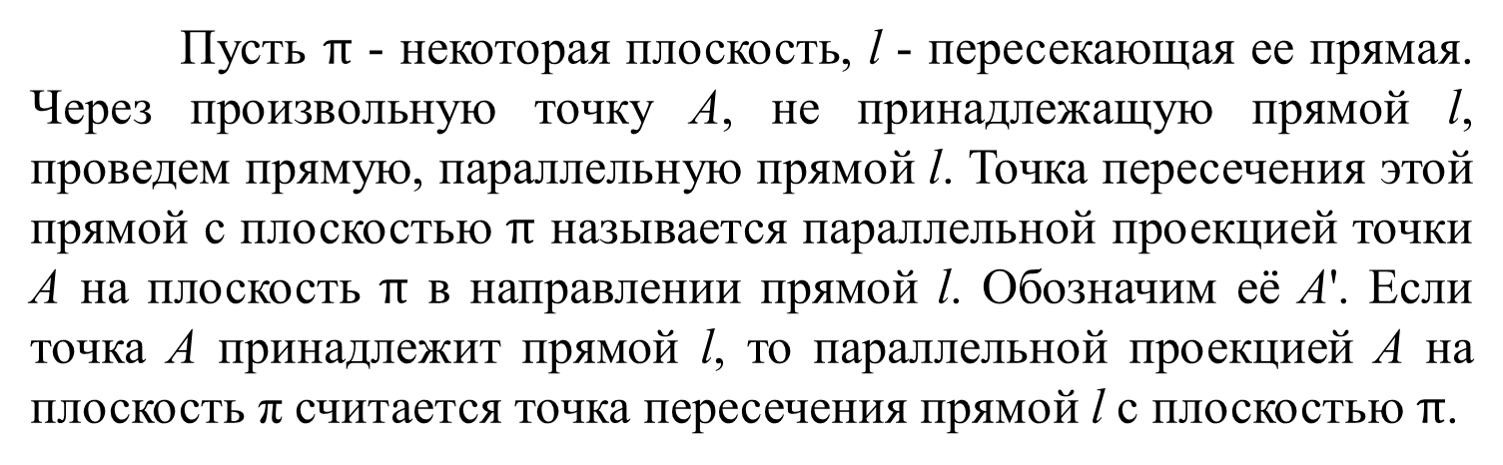
Пусть $π$ - некоторая плоскость, l - пересекающая ее прямая. Через произвольную точку A, не принадлежащую прямой l, проведем прямую, параллельную прямой l. Точка пересечения этой прямой с плоскостью $π$ называется параллельной проекцией точки A на плоскость $π$ в направлении прямой l. Обозначим её A'. Если точка A принадлежит прямой l, то параллельной проекцией A на плоскость π считается точка пересечения прямой l с плоскостью $π$.
Таким образом, каждой точке A пространства сопоставляется ее проекция A' на плоскость $π$. Это соответствие называется параллельным проектированием на плоскость π в направлении прямой l.

Slide 3
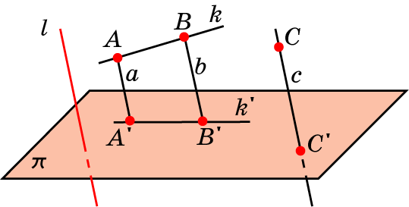
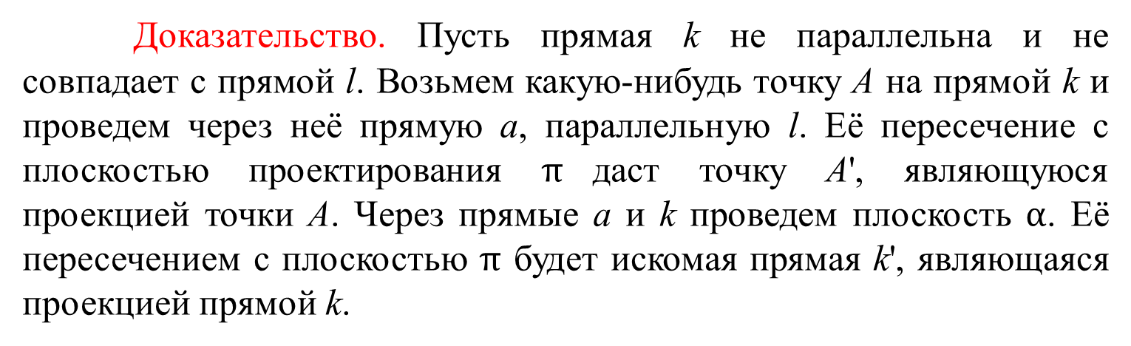
Свойство 1. Если прямая параллельна или совпадает с прямой l, то её проекцией в направлении этой прямой является точка. Если прямая не параллельна и не совпадает с прямой l, то её проекцией является прямая.
Доказательство. Пусть прямая k не параллельна и не совпадает с прямой l. Возьмем какую-нибудь точку A на прямой k и проведем через неё прямую a, параллельную l. Её пересечение с плоскостью проектирова­ния $π$даст точку A', являющуюся проекцией точки A. Через прямые a и k проведем плоскость $α$. Её пересечением с плоскостью $π$ будет искомая прямая k', являющаяся проекцией прямой k.

Slide 4
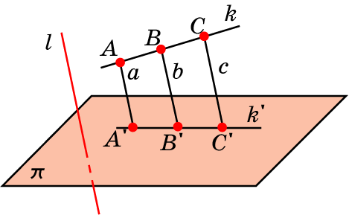
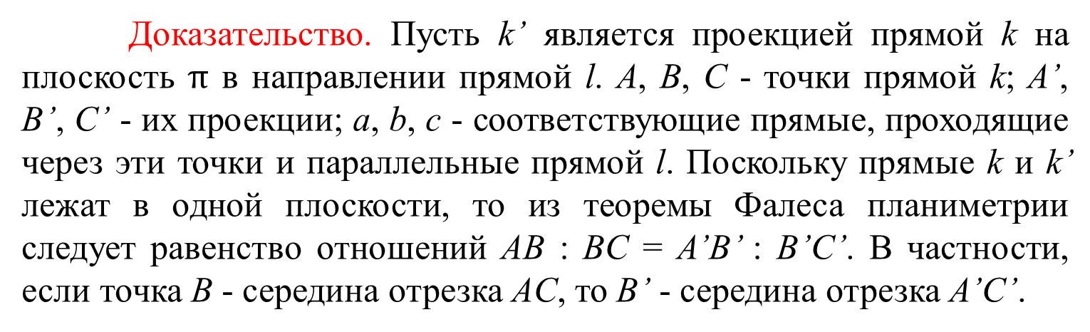
Свойство 2. Параллельное проектирование сохраняет отношение длин отрезков, лежащих на одной прямой. В частности, при параллельном проектировании середина отрезка переходит в середину соответствующего отрезка.
Доказательство. Пусть k’ является проекцией прямой k на плоскость $π$ в направлении прямой l. A, B, C - точки прямой k; A’, B’, C’ - их проекции; a, b, c - соответствующие прямые, проходящие через эти точки и параллельные прямой l. Поскольку прямые k и k’ лежат в одной плоскости, то из теоремы Фалеса планимет­рии следует равенство отношений AB : BC = A’B’ : B’C’. В частности, если точка B - середина отрезка AC, то B’ - середина отрезка A’C’.

Slide 5
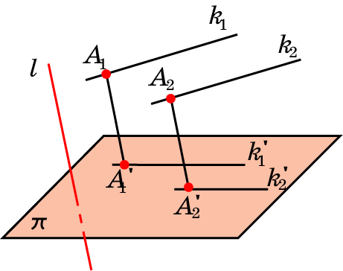
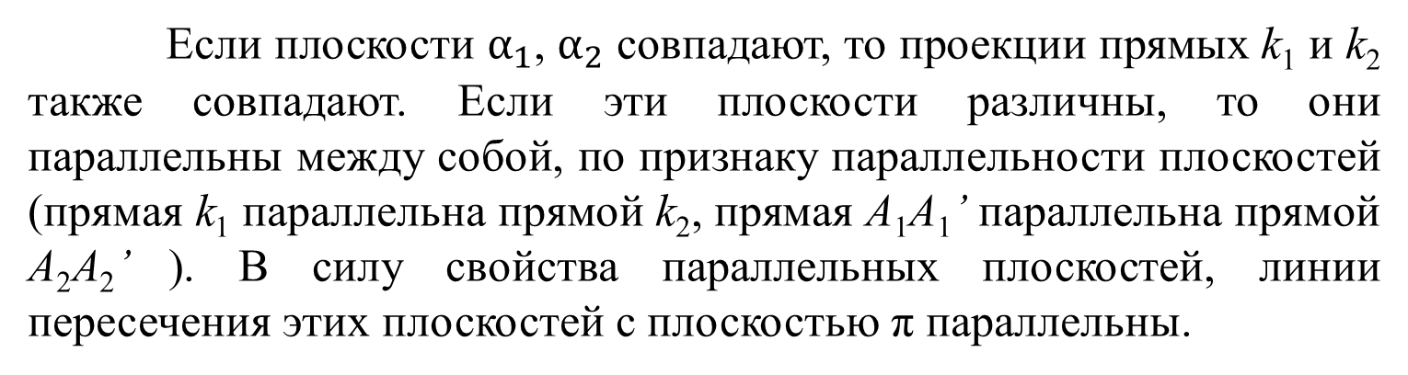
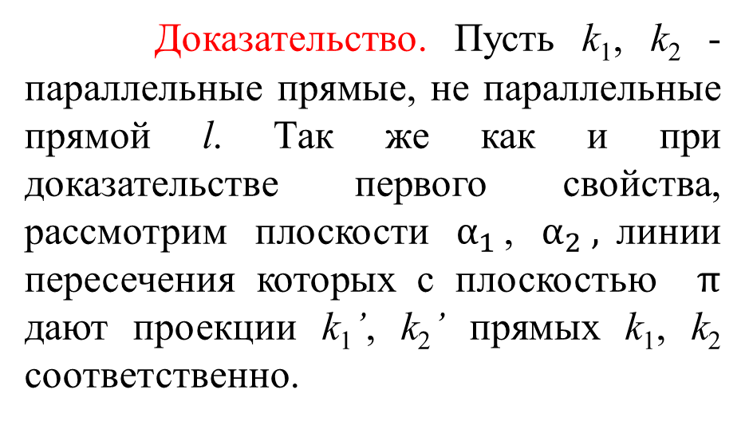
Свойство 3. Если две параллельные прямые не параллельны прямой l, то их проекциями в направлении l являются две параллельные прямые или одна прямая.
Доказательство. Пусть k₁, k₂ - параллельные прямые, не параллель­ные прямой l. Так же как и при доказательстве первого свойства, рассмотрим плоскости $α_{1}$, $α_{2} ,$линии пересечения которых с плоскостью $π$ дают проекции k₁’, k₂’ прямых k₁, k₂ соответственно.
Если плос­кости $α_{1}$, $α_{2}$ совпадают, то проекции прямых k₁ и k₂ также совпадают. Если эти плоскости различны, то они параллельны между собой, по приз­наку параллельности плоскостей (прямая k₁ параллельна прямой k₂, пря­мая A₁A₁’ параллельна прямой A₂A₂’ ). В силу свойства параллельных плоскос­тей, линии пересечения этих плоскостей с плоскостью π параллельны.

Slide 6
Упражнение 1
В каком случае параллельной проекцией прямой будет точка?
Ответ: Если прямая параллельна направлению проектирования.

Slide 7
Упражнение 2
Сколько точек может получиться при параллельном проектировании трёх различных точек пространства?
Ответ: Три, или две, или одна.

Slide 8
Упражнение 3
Какие фигуры могут служить параллельными проекциями двух пересекающихся прямых?
Ответ: Две пересекающиеся прямые или одна прямая.

Slide 9
Упражнение 4
В каком случае параллельной проекцией двух параллельных прямых является одна прямая?
Ответ: Если они лежат в плоскости, параллельной направлению проектирования, но не параллельны ему.

Slide 10
Упражнение 5
В каком случае параллельной проекцией двух параллельных прямых являются две точки?
Ответ: Если они параллельны направлению проектирования.

Slide 11
Упражнение 6
Какие фигуры могут быть параллельными проекциями двух скрещивающихся прямых?
Ответ: Пересекающиеся прямые, параллельные прямые, прямая и точка.

Slide 12
Упражнение 7
Как должны быть расположены прямая и точка, чтобы они проектировались на плоскость в прямую и точку, принадлежащую этой прямой?
Ответ: Прямая не параллельна направлению проектирования, и через эту прямую и данную точку проходит плоскость, параллельная направлению проектирования.

Slide 13
Упражнение 8
Как должны быть расположены две прямые, чтобы они проектировались на плоскость в прямую и точку, принадлежащую этой прямой?
Ответ: Пересекаться и одна из них параллельна направлению проектирования.

Slide 14
Упражнение 9
Как должны быть расположены две прямые, чтобы они проектировались на плоскость в прямую и точку, не принадлежащую этой прямой?
Ответ: Скрещиваться и одна из них параллельна направлению проектирования.

Slide 15
Упражнение 10
Сохраняются ли при параллельном проектировании величины углов?
Ответ: Нет.

Slide 16
Упражнение 11
Сохраняются ли при параллельном проектировании длины отрезков?
Ответ: Нет.

Slide 17
Упражнение 12
Может ли параллельная проекция угла быть больше (меньше) самого угла?
Ответ: Да.

Slide 18
Упражнение 13
Может ли параллельная проекция отрезка быть больше (меньше) самого отрезка?
Ответ: Да.

Slide 19
Упражнение 14
Верно ли, что если длина отрезка равна длине его параллельной проекции, то отрезок параллелен плоскости проектирования?
Ответ: Нет.

Slide 20
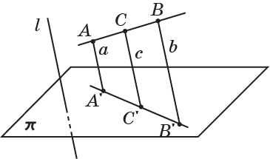
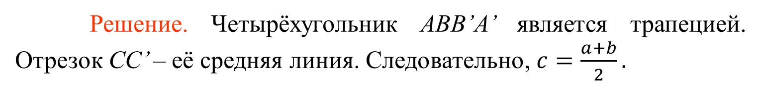
Упражнение 15
Точки A’, B’ являются параллельными проекциями точек A, B. AA’ = a, BB’ = b. Точка C – середина отрезка AB Найдите расстояние между точкой C и её проекцией C’.
Решение. Четырёхугольник ABB’A’ является трапецией. Отрезок CC’ – её средняя линия. Следовательно, $c=\frac{a+b}{2}.$

